Slide 1
从我做起
防控新型冠状病毒感染
开学第一课

Slide 2
同学们，不要方（慌），今天我们就一起来认识和了解什么是新型冠状病毒以及如何预防！
开学第一课 • 防控新型冠状病毒感染

Slide 3
01
病毒简介

Slide 4
病毒简介
新型冠状病毒
开学第一课 • 防控新型冠状病毒感染

Slide 5
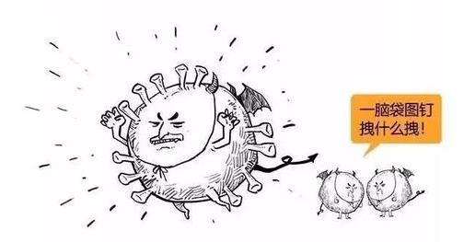
与2003年非典 SARS 等其他病毒的区别
新型冠状病毒与 SARS 病毒、MERS 病毒同属于冠状病毒这个大家族，是「兄弟姐妹」，基因序列有很多一样的地方，但不完全相同。
致死率按照目前来看较 SARS 较低，但不排除病毒变异可能。
开学第一课 • 防控新型冠状病毒感染

Slide 6
02
传播来源

Slide 7
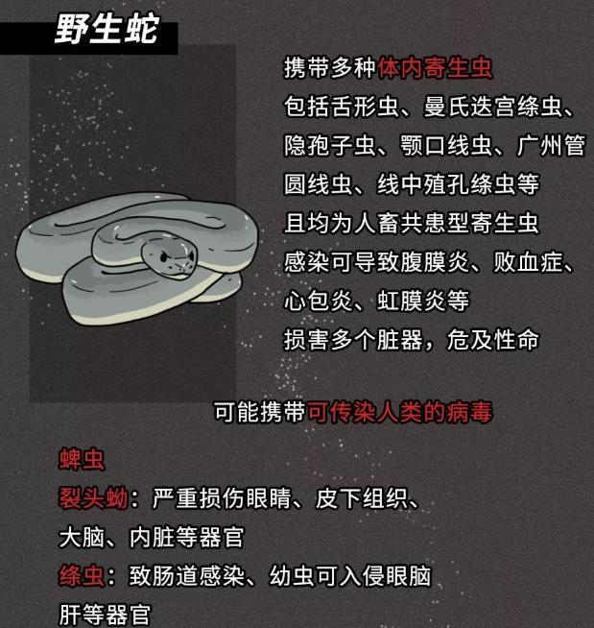
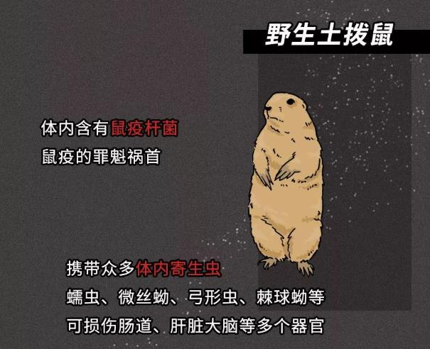
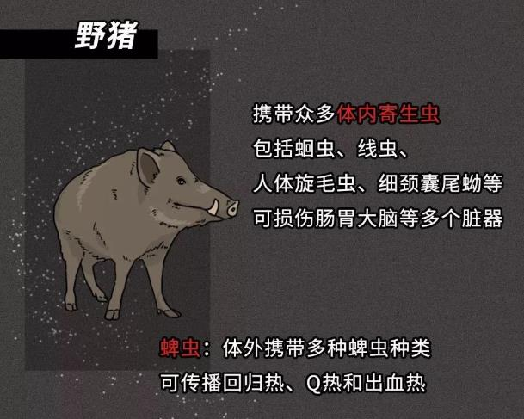
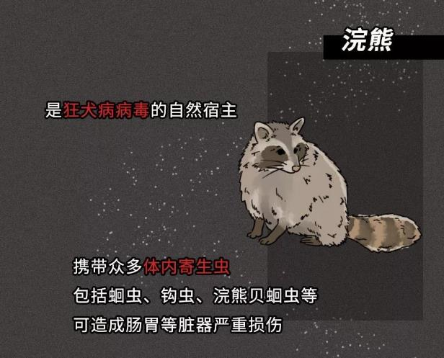
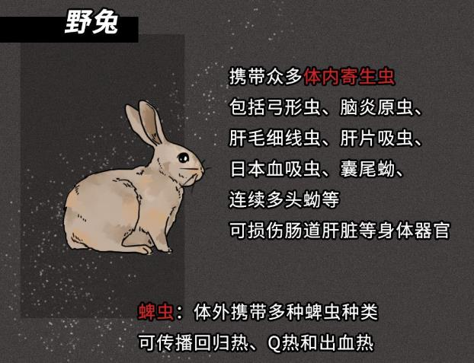
传播来源
不论是2003年的“非典”，
还是眼下的“新冠”
都来源于
”野生动物“
人类与野生动物接触、宰杀、食用等行为都有极大可能感染致病甚至死亡！
开学第一课 • 防控新型冠状病毒感染

Slide 8
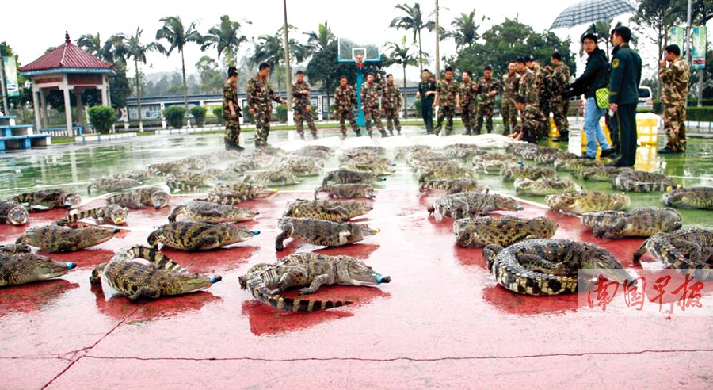
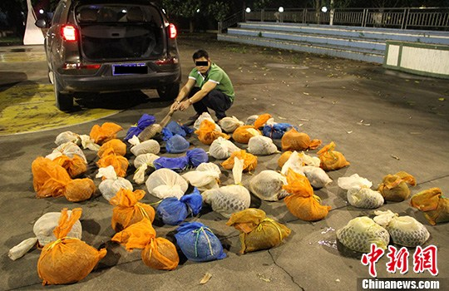
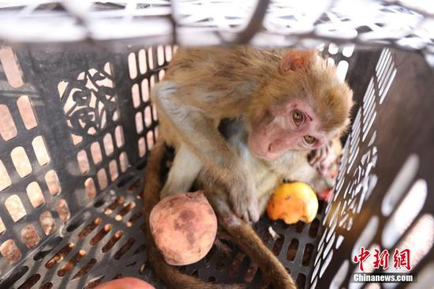
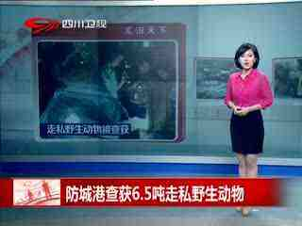
2017年1月21日，防城港边防支队横江边境检查站破获一起涉嫌非法运输野生动物案，查获冻体野生暹罗鳄70条，以及暹罗鳄尾巴88条。
我市案例
2013年4月初，广西防城港警方查获45只涉嫌非法运输的国家二级重点保护野生动物活体穿山甲，抓获1名嫌犯。
开学第一课 • 防控新型冠状病毒感染

Slide 9
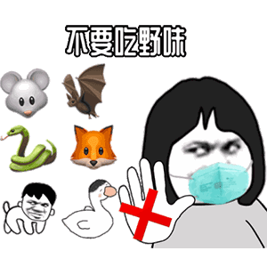
传播来源
从营养价值上来看
野生动物和家养动物的差别微乎其微
它们不仅不能治病，只能致病
但因为某些人的无知与贪婪
破坏自然生态平衡
人类将付出巨大的代价
开学第一课 • 防控新型冠状病毒感染

Slide 10
法律政策
禁止食用！
禁止私自饲养！
禁止滥杀捕猎！
禁止非法交易买卖！
开学第一课 • 防控新型冠状病毒感染

Slide 11
03
传播途径

Slide 12
新型冠状病毒的传播途径
会人传人！根据目前的证据，可以确定新型冠状病毒可以持续人传人。中国疾病预防控制中心分析，新型冠状病毒存在飞沫传播，也几乎可以确定存在接触传播，但尚不确定是否存在空气传播。
新型冠状病毒具有一定的传播强度，如果不采取防护措施，理论上平均 1 名患者可以将病毒传播给 2～3 个人。
开学第一课 • 防控新型冠状病毒感染

Slide 13
什么是飞沫传播？
飞沫可以通过一定的距离（一般是 1~2 米）进入易感的粘膜表面。由于飞沫颗粒较大（大于 5um），不会长时间悬浮在空气中。
如果周围有疑似新型冠状病毒患者，记得戴口罩并尽量保持 2 米以上的距离，与患者接触后应该立即用肥皂和流动水等彻底清洗双手。
注意：
日常面对面说话、咳嗽、打喷嚏都可能造成飞沫传播。
开学第一课 • 防控新型冠状病毒感染

Slide 14
什么是接触传播？
直接接触传播
间接接触传播
直接接触传播指的是中间没有通过其他物品，病原体直接引起的感染。
间接接触了被污染的物品所造成的传播。如手及日常生活用品被传染源的排泄物或分泌物污染后被手接触到，然后用手触摸鼻子、嘴巴、眼睛等粘膜从而进入体内。因此，最主要是的预防是洗手。
开学第一课 • 防控新型冠状病毒感染

Slide 15
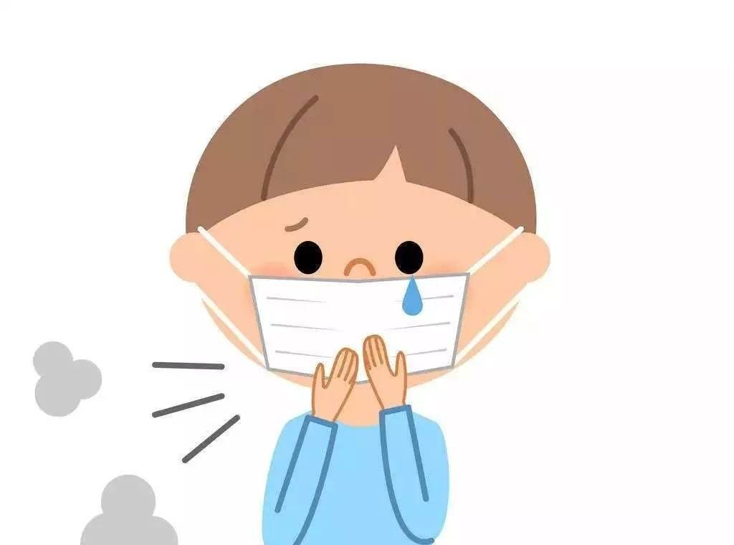
什么是密切接触者
与病例共同居住、学习、工作或其他有密切接触的人员
诊疗、护理、探视病例时未采取有效防护措施的医护人员、家属或其他与病例有类似近距离接触的人员
病例同病室的其他患者及陪护人员
密切接触者是指与可疑感染者或确诊感染者有过如下接触情形之一，密切接触者医学观察 14 天
与病例乘坐同一交通工具并有近距离接触人员
现场调查人员调查后经评估认为符合条件的人员
开学第一课 • 防控新型冠状病毒感染

Slide 16
04
感染症状

Slide 17
感染新型冠状病毒的症状
一般症状
发热、乏力、干咳，逐渐出现呼吸困难；部分患者起病症状轻微，甚至可无明显发热。
严重症状
急性呼吸窘迫综合征、脓毒性休克、难以纠正的代谢性酸中毒、出凝血功能障碍。目前收治的病例情况看，多数患者预后良好，少数患者病情危重，甚至死亡。
开学第一课 • 防控新型冠状病毒感染

Slide 18
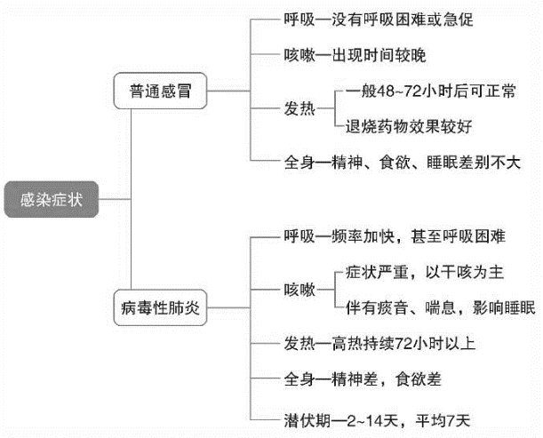
与流感、普通感冒症状的区别
开学第一课 • 防控新型冠状病毒感染

Slide 19
出现什么症状需要及时就医
如果出现发热、乏力、肌肉酸痛、咳嗽、咳痰、气促、腹泻、结膜充血等症状，都应及时就医，并告诉医生发病前两周的旅行史，以便医生快速做出判断。
开学第一课 • 防控新型冠状病毒感染

Slide 20
05
如何有效防护

Slide 21
在校期间个人预防病毒措施
少聚集
除了上课需要集中之外，到食堂就餐、宿舍休息时同学之间要保持距离，避免近距离接触。
养成和保持良好的个人卫生习惯
教室和宿舍内经常打扫、通风、消毒；使用个人洗漱用品、杯具、餐具。
积极检测个人身体状况
配合测量体温，并且时刻关注个人症状，如果发生高烧、咳嗽等症状，应及时报告老师并到医院就诊。
饮食睡眠规律合理并适当锻炼
注意规律的休息，健康饮食，少吃辛辣刺激食物，以及不卫生的食物。可适当做简单运动增强体质。
开学第一课 • 防控新型冠状病毒感染

Slide 22
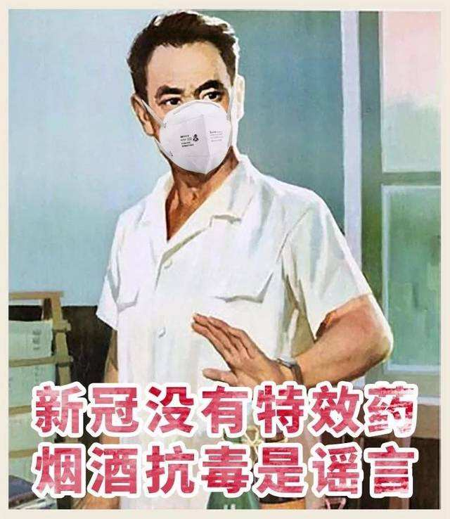
在校期间个人预防病毒措施
佩戴口罩和手的清洗
不信谣不传谣不造谣
无论去哪，只要出门，都要带上口罩，这是防止飞沫传播最基本的措施。另外，要勤洗手。
可适当关注疫情信息，但切忌摄取不良信息并传播造成不良后果。
保持健康良好的心态
勤学习，多阅读，不过度恐慌，学会自我调整心态，有必要时可求助同学或老师。
开学第一课 • 防控新型冠状病毒感染

Slide 23
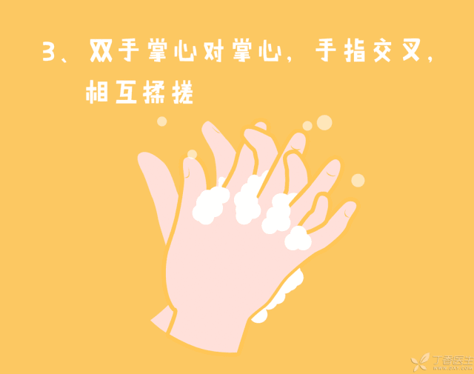
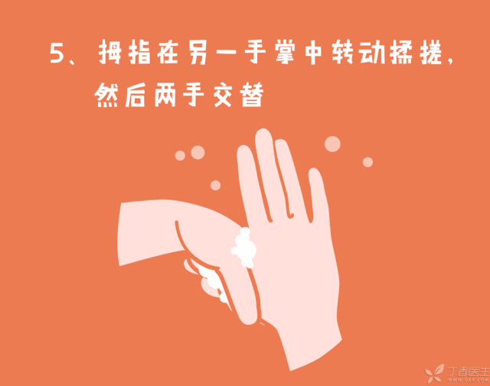
正确洗手七步法
开学第一课 • 防控新型冠状病毒感染

Slide 24
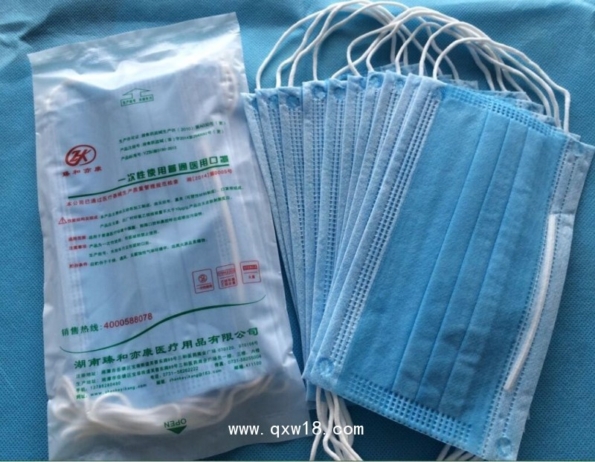
口罩的选择
戴口罩是阻断呼吸道分泌物传播的有效手段。
可使用N95 口罩、医用外科口罩。
普通人使用医用外科口罩即可。
开学第一课 • 防控新型冠状病毒感染

Slide 25
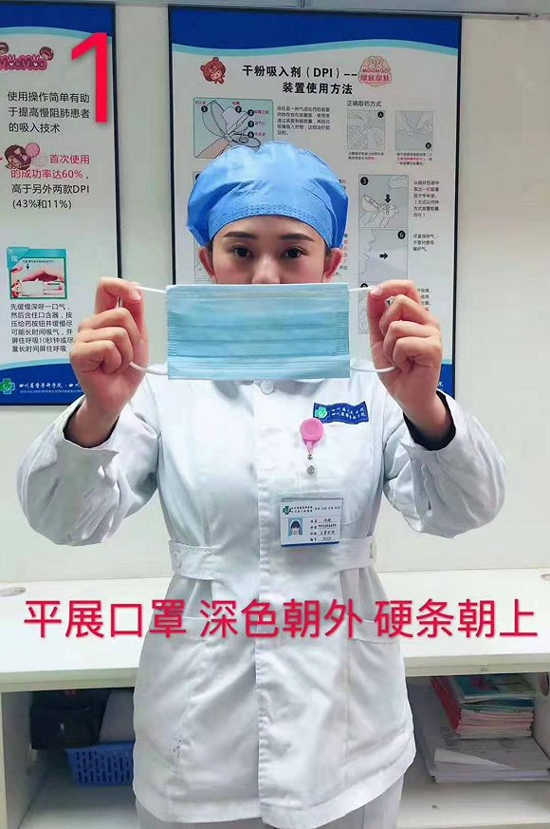
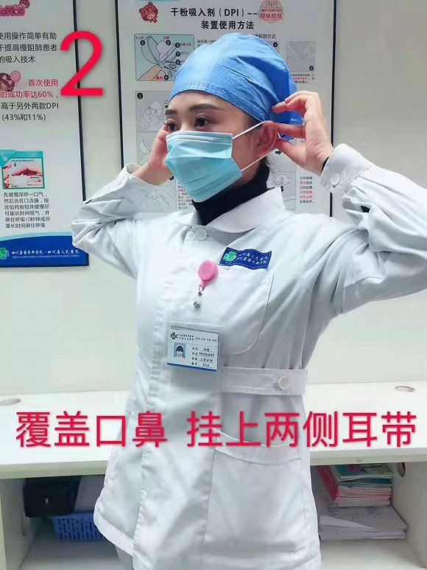
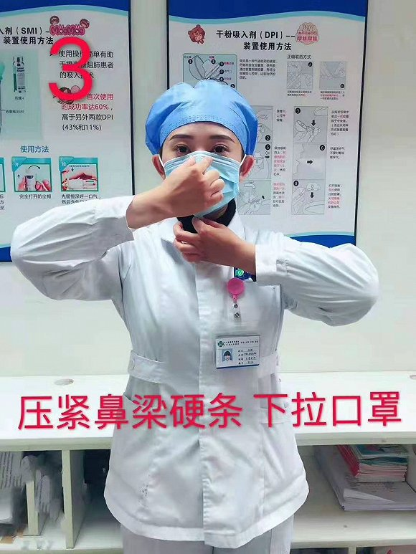
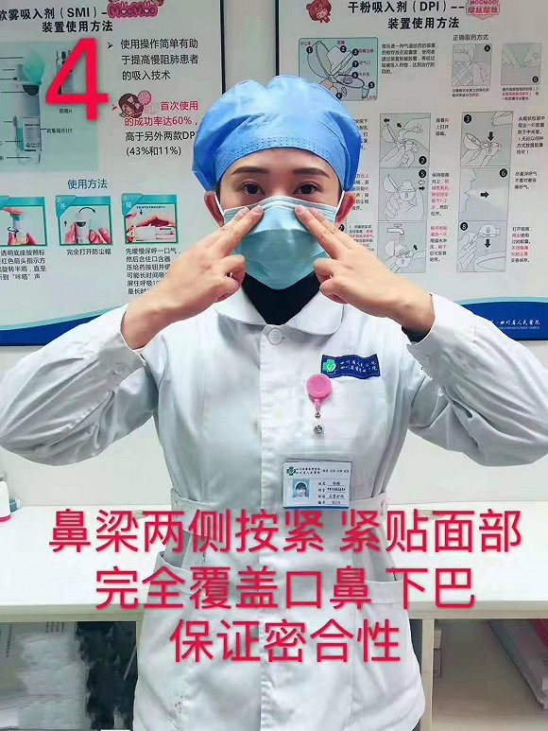
口罩的正确佩戴示范
开学第一课 • 防控新型冠状病毒感染

Slide 26
口罩配戴注意事项
戴口罩前应当洗手，在戴口罩过程中避免手接触到口罩内面，以降低口罩被污染的可能，摘除口罩后避免接触口罩外侧，使用后请丢弃到专用废弃口罩收集处，并记得洗手。
要分清楚口罩的内外、上下，浅色为内侧，内侧应当贴着口鼻，深色侧朝外；有金属条（鼻夹）一端是口罩的上方。
口罩要定期更换，不可内外侧戴反，更不能两面轮流戴。
口罩个人专用，切忌混用；
开学第一课 • 防控新型冠状病毒感染

Slide 27
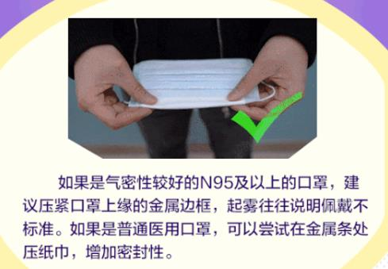
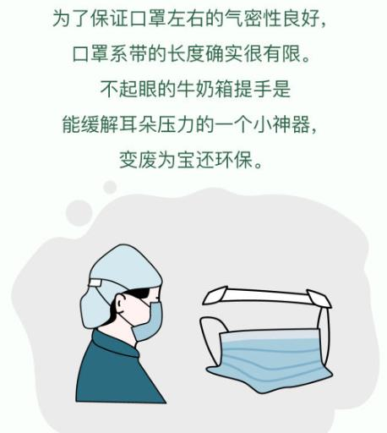
口罩配戴注意事项
勒耳朵疼怎么办？
眼镜起雾怎么办？
此外，长时间佩戴口罩易引起呼吸不畅，可在无人聚集时适当摘下呼吸新鲜空气，也以防造成脸部过敏等问题，平时可涂擦脸部护肤品做防护。
开学第一课 • 防控新型冠状病毒感染

Slide 28
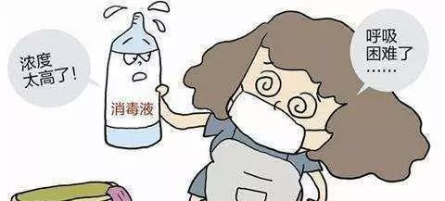
消毒用品适当及正确使用
酒精：无专业指导配比，请勿自行调配，且酒精是易燃物品，请勿大量携带和囤积，以免引起火灾
84消毒液：具有腐蚀性，不能与洁厕剂结合使用，否则将引起中毒
免洗洗手液：有一定的杀菌效果，但是持续时间短，效果差
一次性湿巾:可随身携带清洁使用，但切忌不可重复使用，以免产生细菌
开学第一课 • 防控新型冠状病毒感染

Slide 29
06
疫情动态

Slide 30
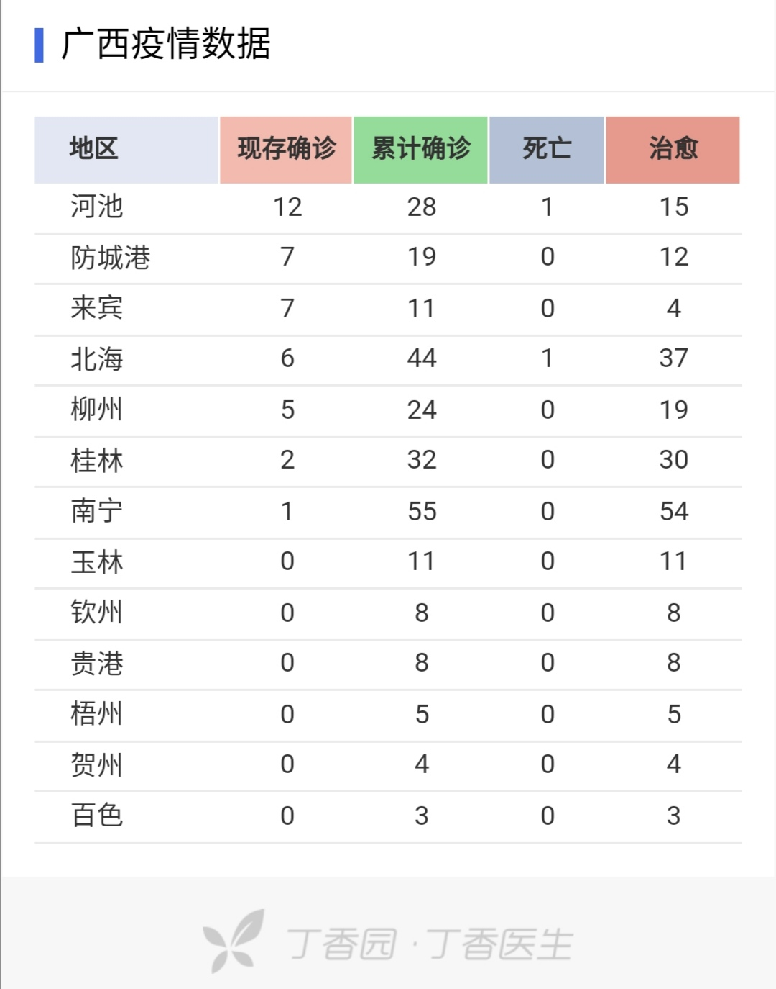
疫情动态
（截止2020年3月4日实时数据统计）
截止目前全国累计病例80567例
截止目前广西累计病例252例
防城港市累计确诊人数为19例，治愈12例，无死亡病例。
开学第一课 • 防控新型冠状病毒感染

Slide 31
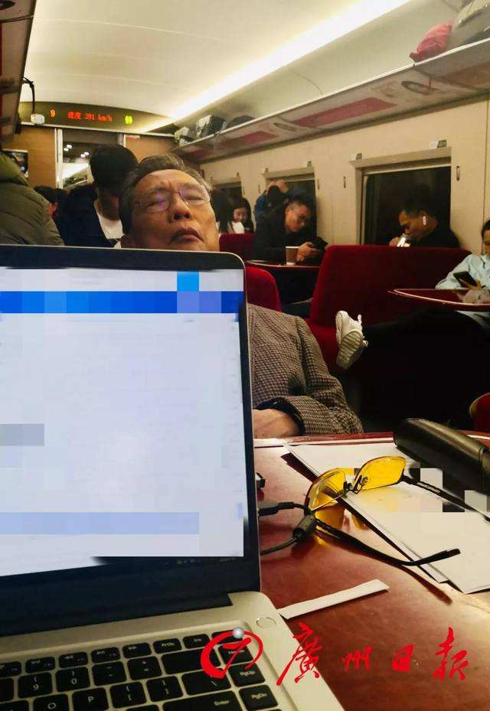
奋斗在一线的医护工作者
2020年1月18日傍晚，他赶往武汉防疫最前线，在高铁餐车上睡着。他是中国工程院院士钟南山，如今他已84岁高龄，却仍然奔赴前线。
开学第一课 • 防控新型冠状病毒感染

Slide 32
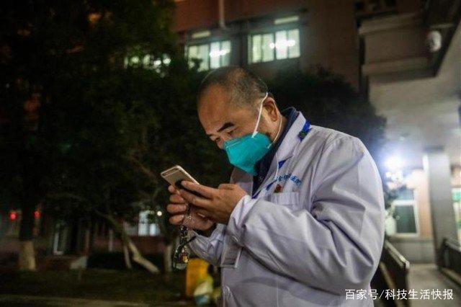
奋斗在一线的医护工作者
2020年1月27日晚，武汉金银潭医院院长张定宇在等待危重病人转运时，接到病人心跳停止的紧急电话，抓紧联系协调处理。
而此时，他同为医务人员的妻子，因确诊感染，在另一家医院接受隔离治疗。
他走路一瘸一拐，很少有人知道，他身患渐冻症，双腿肌肉已经萎缩。
开学第一课 • 防控新型冠状病毒感染

Slide 33
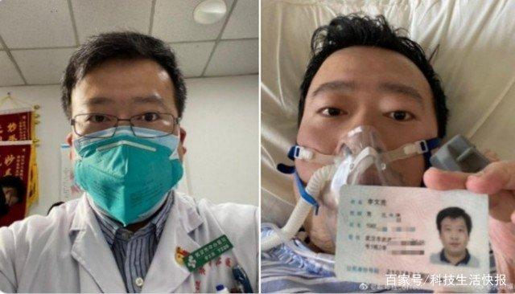
奋斗在一线的医护工作者
2020年2月6日晚，武汉中心医院医生李文亮因在救治工作中不幸感染，经抢救无效，心脏停止了跳动，享年34岁。
开学第一课 • 防控新型冠状病毒感染

Slide 34
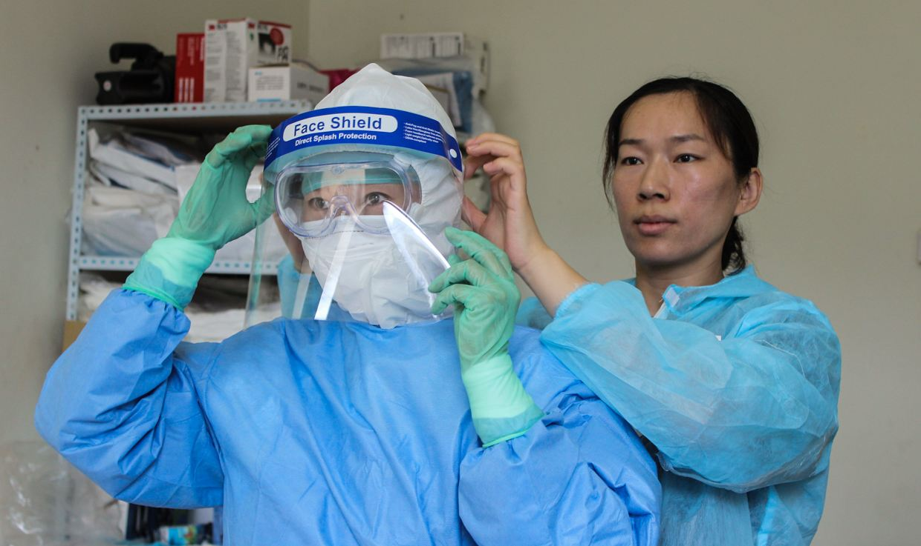
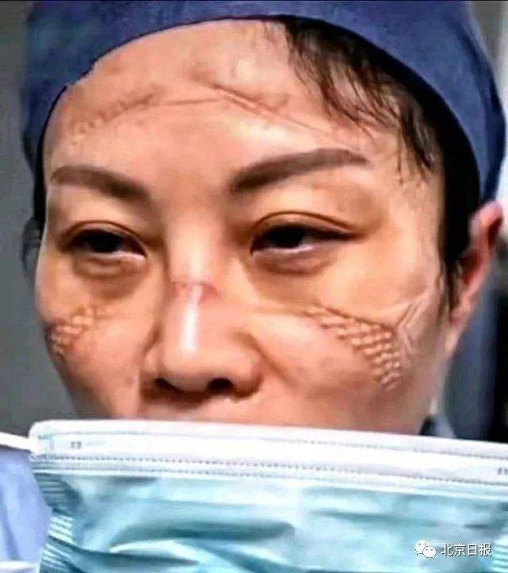
奋斗在一线的医护工作者
还有更多我们不知其名医护工作者，他们不顾自我的安危，却还在默默的拯救每一个病患，也许你终会忘记，但此刻请牢记他们的名字。医者！
开学第一课 • 防控新型冠状病毒感染

Slide 35
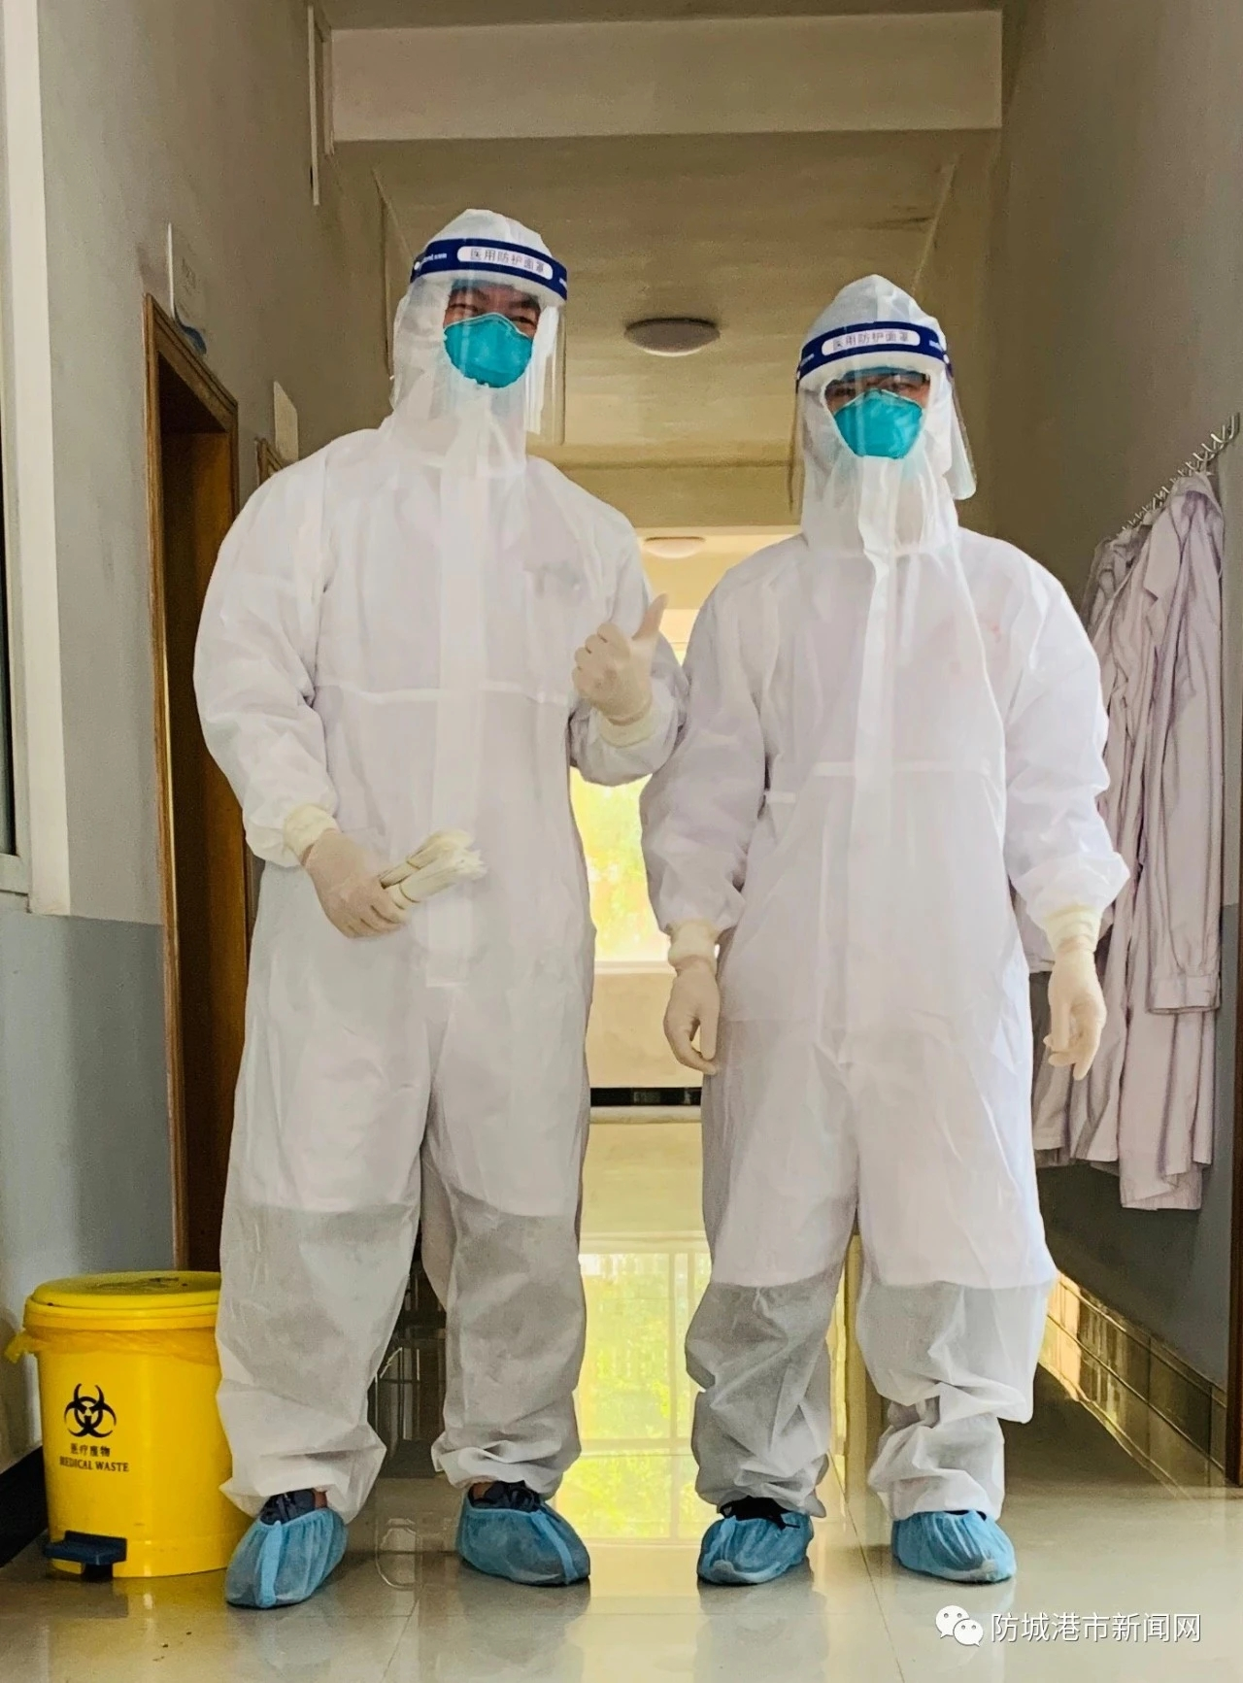
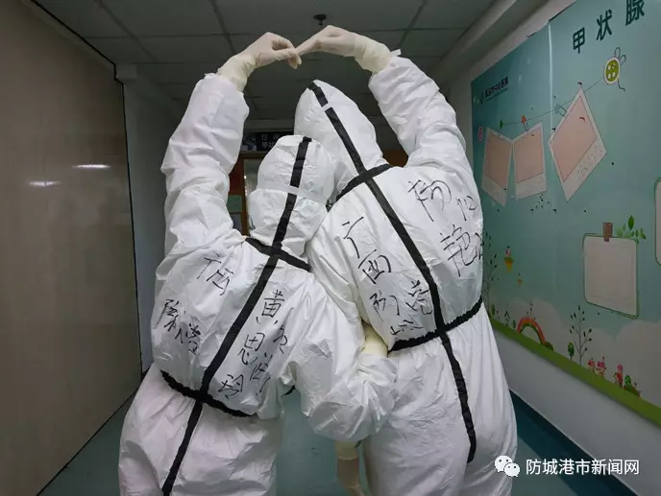
防城港市疫情防护期间情况
还有他们，是离病毒“最近”的人！
开学第一课 • 防控新型冠状病毒感染

Slide 36
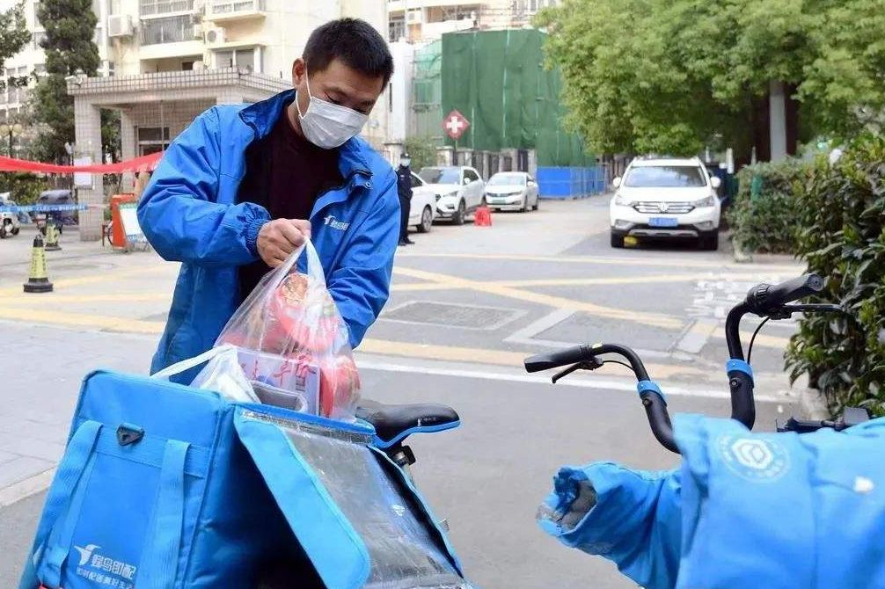
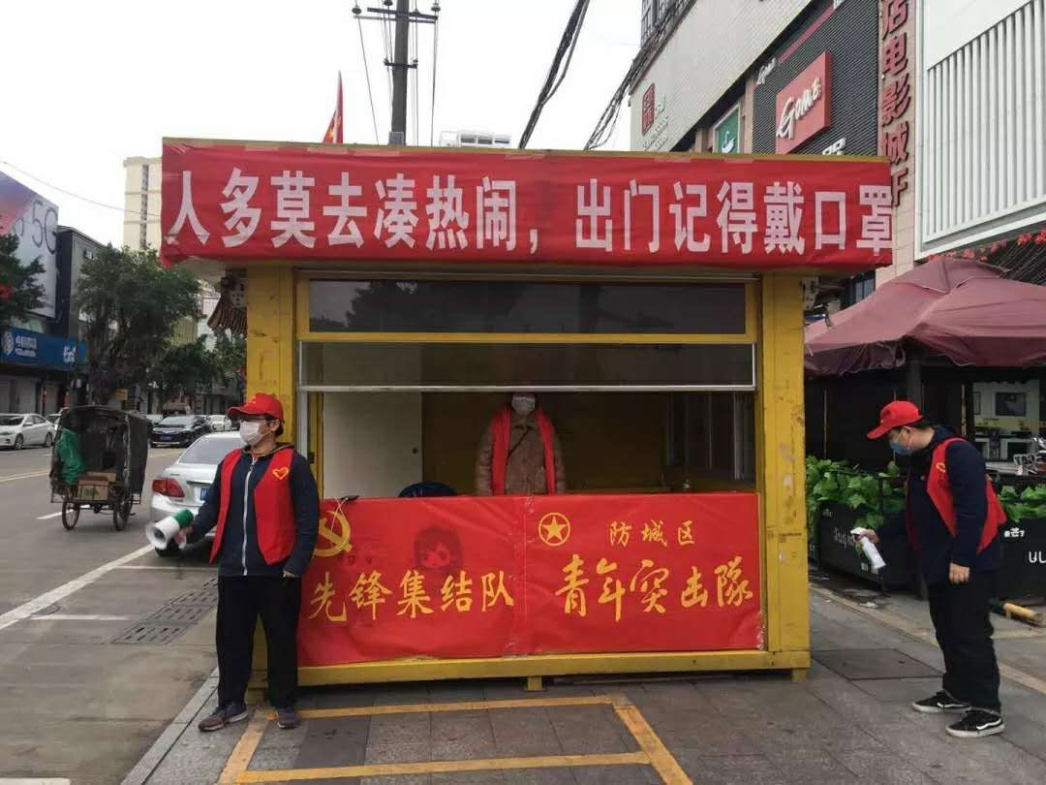
防城港市疫情防护期间情况
他们，志愿者，来自社会中的各行各业，为大家的出行保驾护航!
外卖小哥，快递小哥，为保障大家的生活需求，风里来，雨里去!
开学第一课 • 防控新型冠状病毒感染

Slide 37
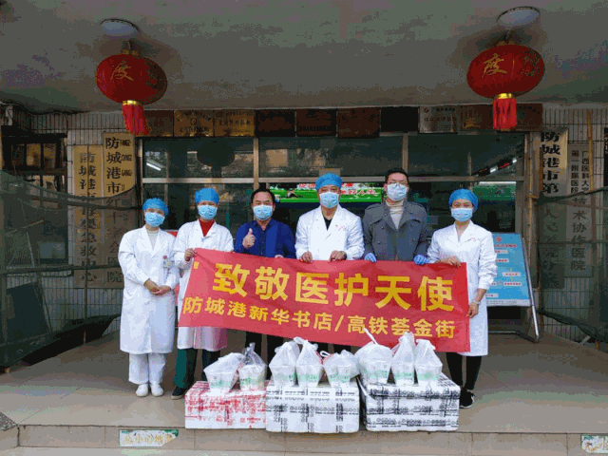
疫情动态
还有更多各行各业的人在为“战疫“，为这个社会的正常运转而在不停的工作，坚守自己的岗位！
开学第一课 • 防控新型冠状病毒感染

Slide 38
致敬！
最美逆行者
开学第一课 • 防控新型冠状病毒感染

Slide 39
如何预防新型冠状病毒感染
避免去疫情高发区
避免去人流密集的场所
加强开窗通风
注意个人卫生
及时观察就医
开学第一课 • 防控新型冠状病毒感染

Slide 40
疫情防控
从我做起
明天会更好

